Slide 1
判定早見表
QUICK CHART 1
攻撃側＼防御側 | 反撃 | キック | ガード | 押しのけ
攻撃 | 反撃の判定へ (大成功・成功・失敗) | 攻撃側のフリーヒット | ガード成功 (不足分+1枚を捨てる) | 押しのけ成功。主導権を得てターン終了
キック | 防御側のフリーヒット | 何も起こらない | キック成功。1回だけ妨害されない攻撃。 | 押しのけ成功。主導権を得てターン終了
ガード | ガード成功 (不足分+1枚を捨てる) | キック成功。1回だけ妨害されない攻撃。 | 何も起こらない | 押しのけ失敗。 何も起こらない
押しのけ | 押しのけ成功。主導権を得てターン終了 | 押しのけ成功。主導権を得てターン終了 | 押しのけ失敗。 何も起こらない | 押しのけ失敗。 何も起こらない
攻撃側が有利
防御側が有利
変化なし・判定へ
キック成功後の攻撃は行動回数に含まれない

Slide 2
ダメージとガードの早見表
QUICK CHART 2
ダメージの流れ
ガードに使う枚数
攻撃が通る → ダメージ値と同じ枚数の手札を捨てる(0.5は1枚。攻撃側が伏せたまま選ぶ)
手札が足りない(超過含む) → HPカードを失う。0.5は表向きにするだけ、1は表を確認して破棄(攻撃側が選ぶ)
同じ種類を2枚失うと欠損。頭部は即死、腕は両手武器が使えずナイフへ(両腕なら頭突きのみ)
HPカードをすべて失うと敗北
装備 | 使う枚数
両手武器 | 受ける攻撃の枚数
片手武器 | 受ける攻撃の枚数+1
小盾 | 攻撃の枚数(耐久-1)
中盾・大盾 | 攻撃の枚数。うち1枚は手札に戻す(耐久-1)
素手 | ガードできない
出した枚数が足りないと、不足分+1枚を捨てる。タメ攻撃を受けると盾の耐久は-2。
ターン終了:スピード分の行動 / 押しのけ成功 / 攻撃側のパス → 手札が6枚になるまで補充

Slide 3
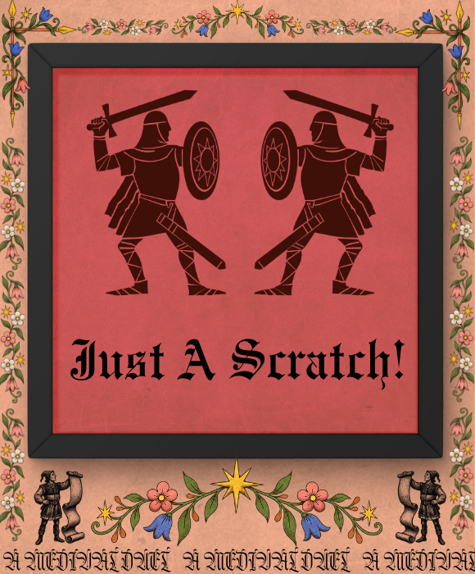
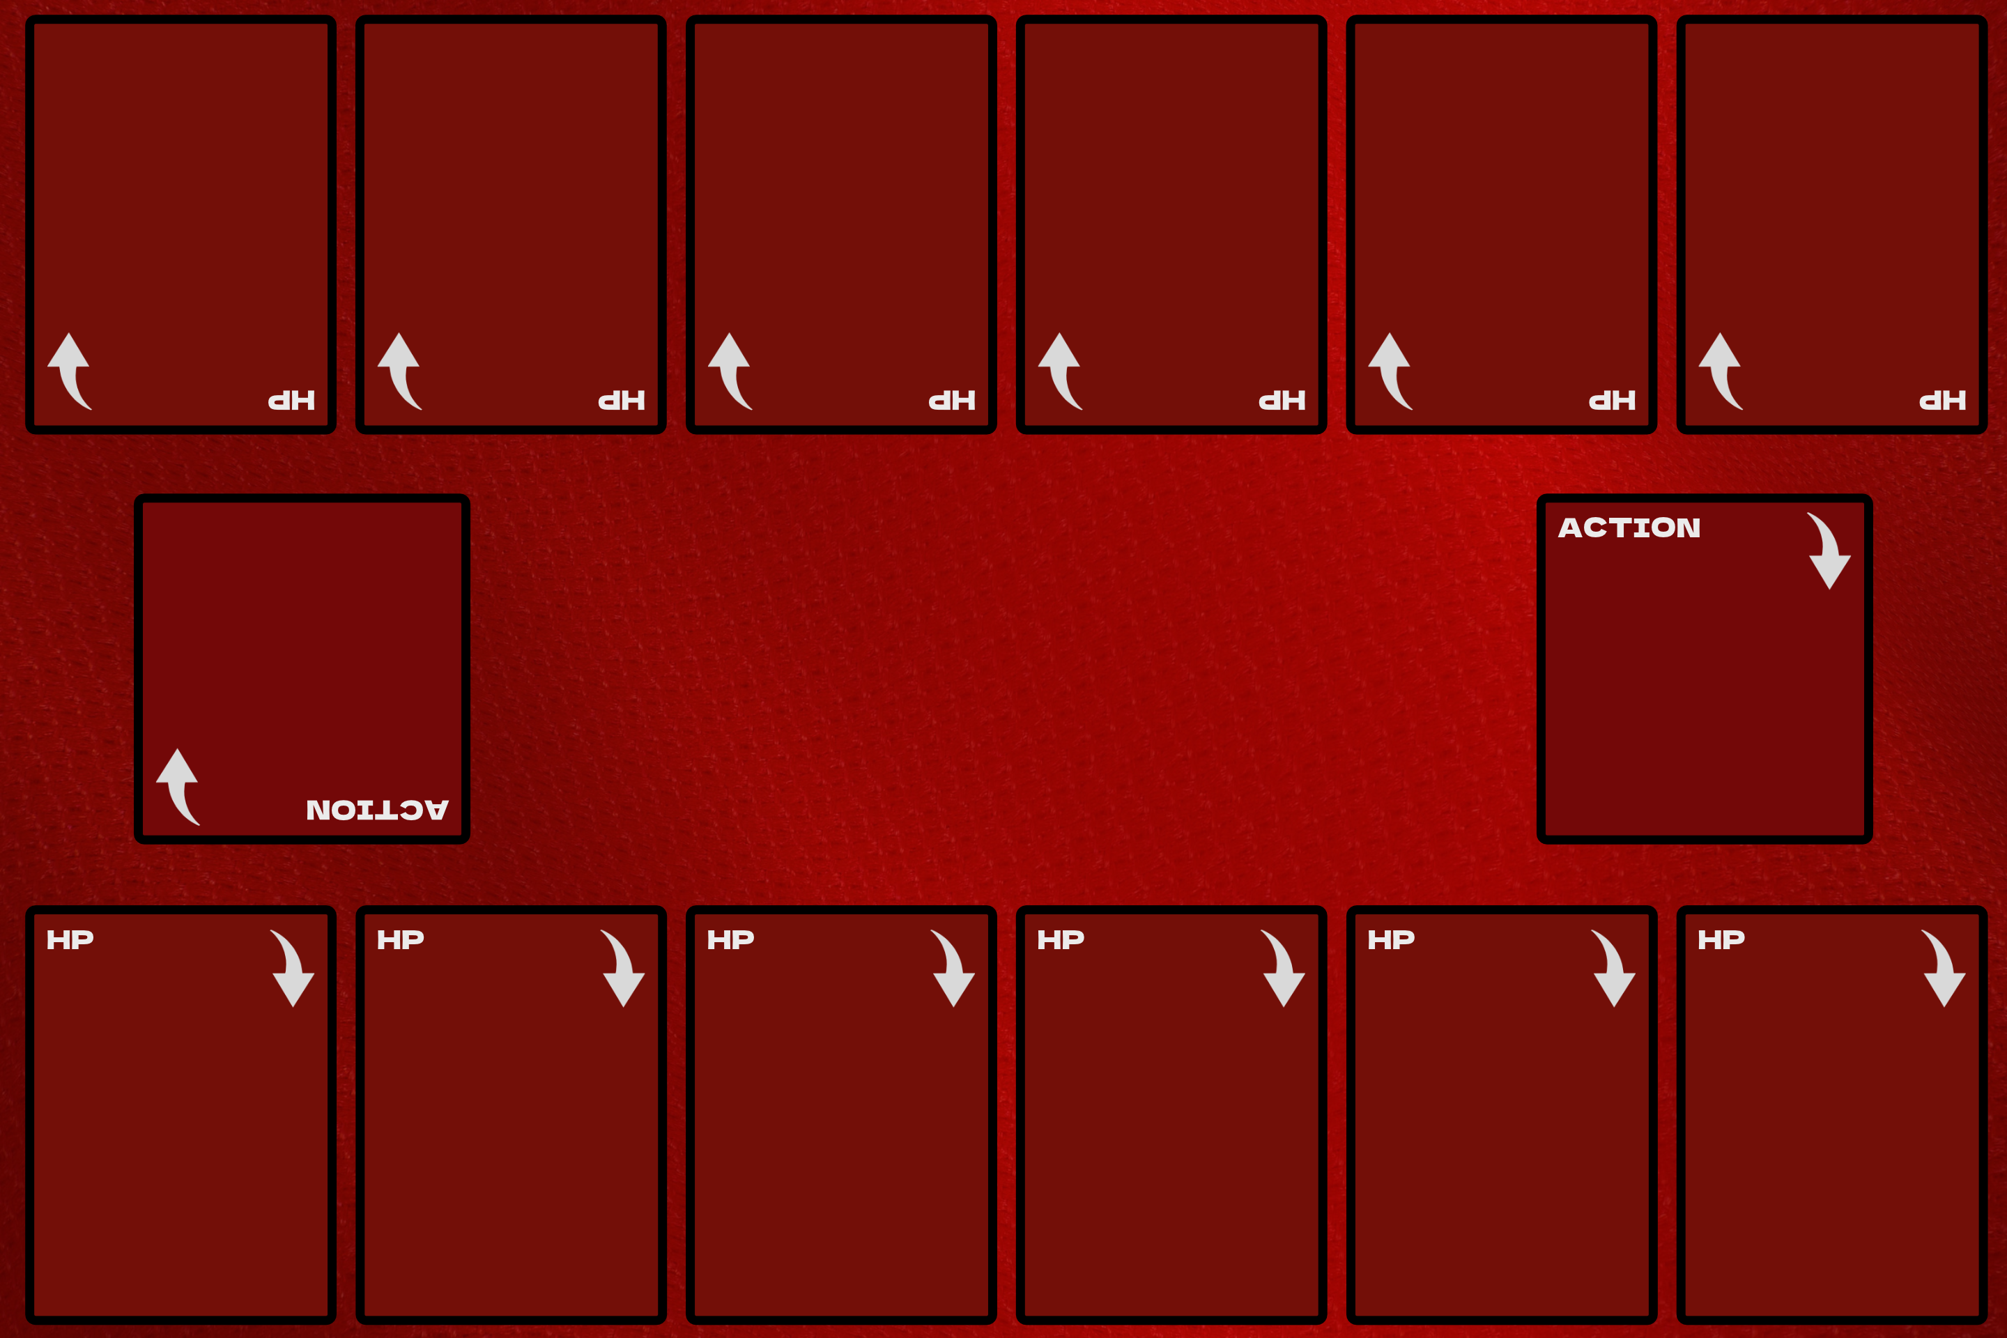
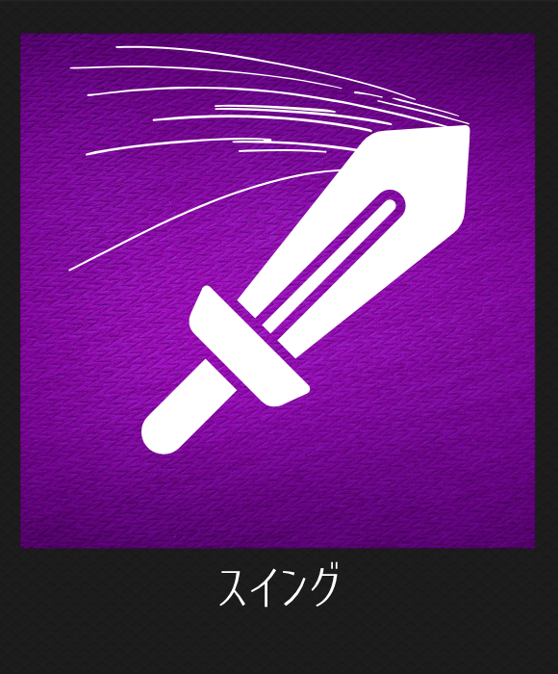
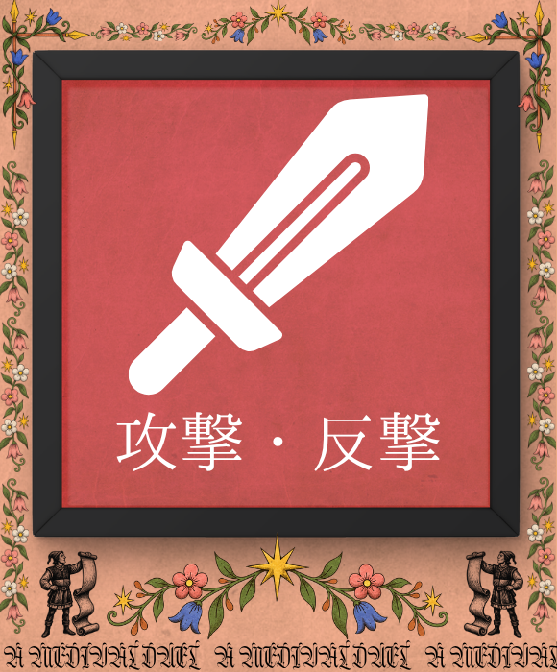
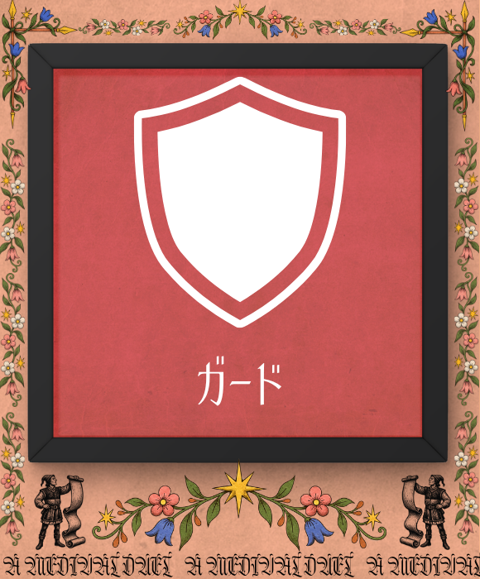
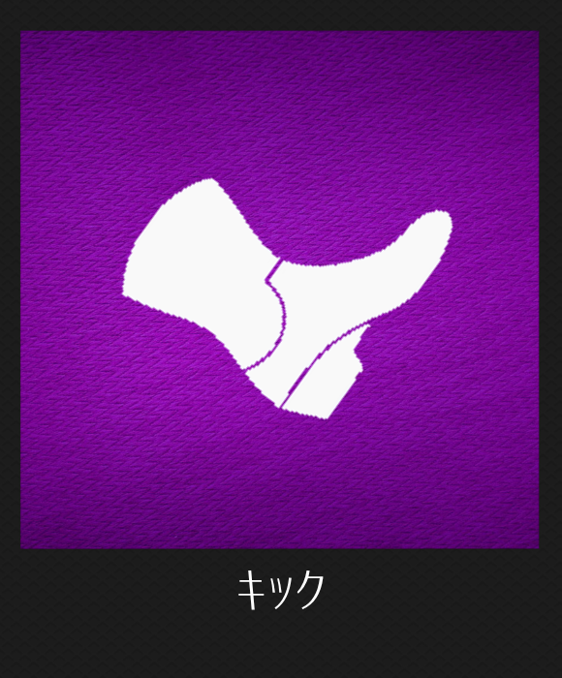
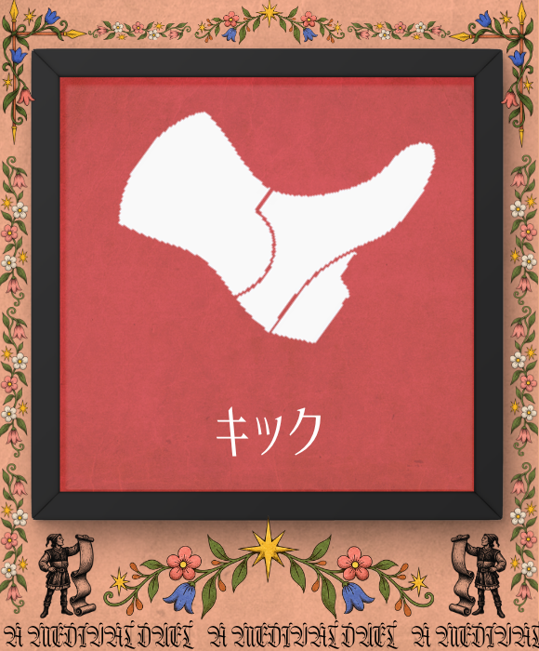
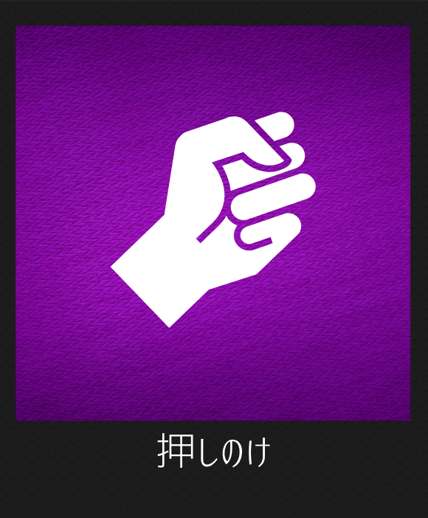
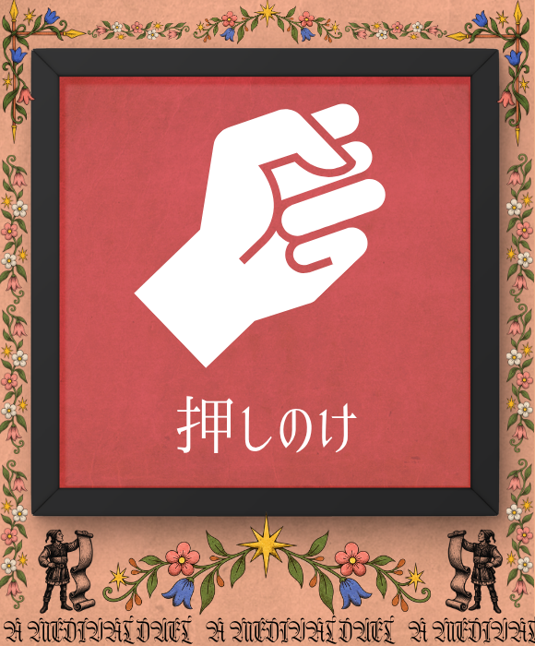
カードの出し方 : 1. 攻撃側のカード選択
HOW TO DUEL
Aが攻撃側、Bが防御側だとする。
Aの手札
Aの手札
表
表
Bの手札
Bの手札
攻撃
ガード
キック
押しのけ
Aは の選択肢の中から、手札を使ってどの行動をするかを決める。
そこで、Aは「スイング」「刺突」「振り下ろし」のうちいずれかのカードを持っているため、「攻撃」を選択することにした。
結果：行動カード「攻撃・反撃」と攻撃カード1枚を裏向きにして、場に出した。
任意のカード

Slide 4
カードの出し方 : 2. 防御側のカード選択
HOW TO DUEL
Aが攻撃側、Bが防御側だとする。
Aの手札
Aの手札
表
表
表
表
表
表
Bの手札
Bの手札
攻撃
ガード
キック
押しのけ
Bは の選択肢の中から、手札を使ってどの行動をするかを決める。
任意のカード
BはAの行動に対してどの選択をしているかを考える。
結果：BはAが「攻撃」を選択していると考え、行動カード「ガード」を選択する。
ガードは攻撃と同じ枚数の任意のカードを使うため、手札から1枚場に出した。

Slide 5
カードの出し方 : 3. オープン
HOW TO DUEL
Aが攻撃側、Bが防御側だとする。
Aの手札
Aの手札
表
表
表
表
Bの手札
Bの手札
お互いのカードを同時に表返す。ただし、Bはガードをするので、表返すときにカードを横向きにする。
結果：Bのガード成功。行動1回が終了し、スピードの上限に達していなければ再び1.からスタートする。

Slide 6
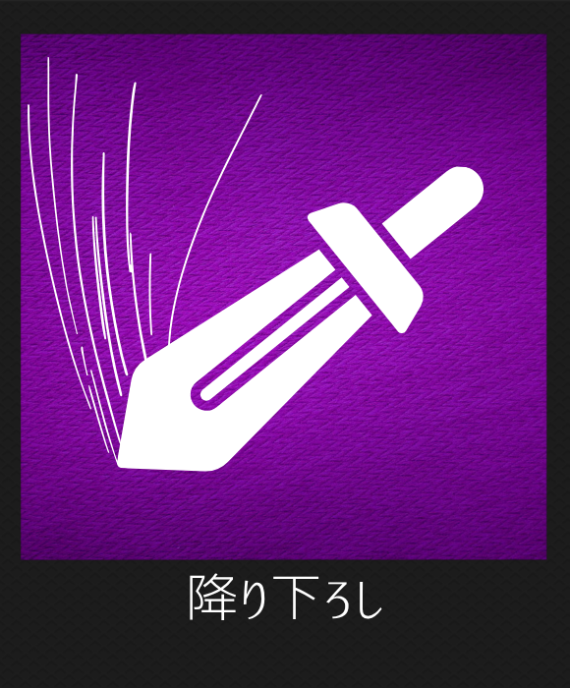
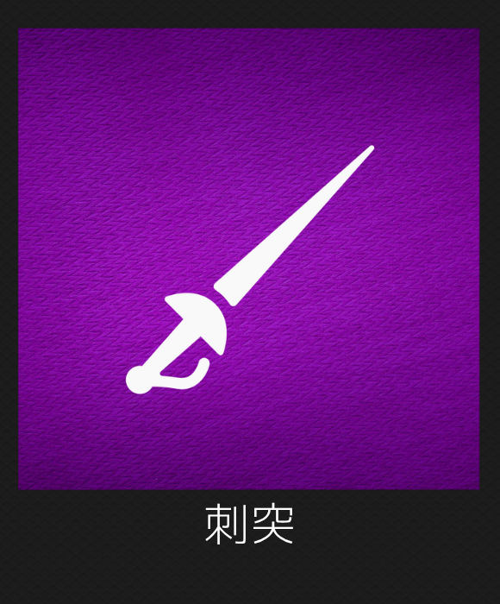
例1：１ターンの流れ
SAMPLE PLAY 1
AもBもロングソード(ダメージ2・スピード3)。スピード+1D6で A(3+5=8) が B(3+2=5) に勝ち、Aが攻撃側になる。
Aの手札
振り下ろし×2
刺突×2
スイング×1
キック×1
Bの手札
スイング×2
刺突×2
振り下ろし×1
キック×1
行動1:タメ攻撃 対 ガード
Aの手札
刺突×2
スイング×1
キック×1
A:振り下ろし×2(ダメージ3)
対
B:ガード(刺突×2を横向き)
Bの手札
スイング×2
振り下ろし×1
キック×1
結果:ガード成功。ダメージなし(A手札4枚/ B手札4枚)。Bの振り下ろしは1枚だけ。2枚のタメには反撃を合わせられないので、枚数ぴったりのガードを選んで正解だった。

Slide 7
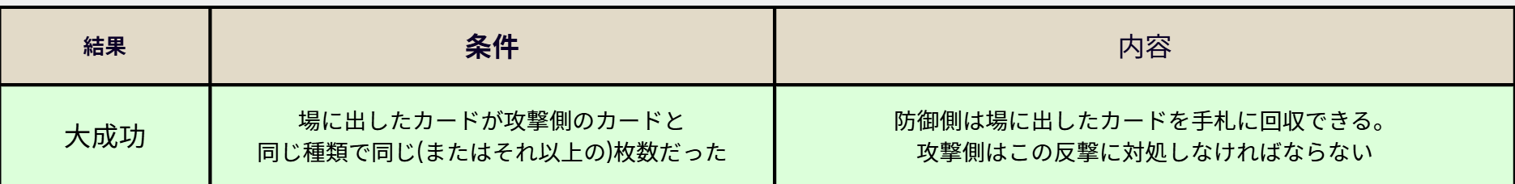
行動2:反撃でパリィ
Aの手札
刺突×2
スイング×1
キック×1
SAMPLE PLAY 1
Bの手札
スイング×2
振り下ろし×1
キック×1
① Aの攻撃 対 Bの反撃
Aの手札
刺突×2
キック×1
A:スイング×1
対
B:反撃 スイング×1
Bの手札
スイング×1
振り下ろし×1
キック×1
結果:同じ種類・同じ枚数なので大成功(パリィ)。Bは出したカードを手札に回収する。Aは一時的に防御側になる。
反撃の効果
② Aは防御側として対処する（ガード）
Aの手札
刺突×1
キック×1
A:ガード(刺突×1を横向き)
対
Bの反撃:スイング×1
Bの手札
スイング×2
振り下ろし×1
キック×1
反撃
結果:ガード成功。ダメージなし。パリィで回収したBは手札を減らさずに済み、Aだけが2枚減った。

Slide 8
行動3:キックを読み違えた
Aの手札
刺突×1
キック×1
SAMPLE PLAY 1
Bの手札
スイング×2
振り下ろし×1
キック×1
Aの攻撃 対 Bのキック
A:刺突×1(ダメージ2)
B:キック×1
Aの手札
キック×1
対
Bの手札
スイング×2
振り下ろし×1
結果:攻撃側のフリーヒット。Aは、Bの手札から伏せたまま2枚を選んで捨てさせる。Bは「Aが守りに入る」と読んだが、Aは攻撃してきた。
Aの手札
キック×1
Bへのダメージ
A：ダメージ2
B:手札×3
Bの手札
スイング×1
対
2ダメージ
捨て札
Bは手札を2枚失うがまだ手札は残っているのでHPにダメージを受けない。今回はスイングと振り下ろしを失った。
ターン終了
Aはスピード3分の行動をしたのでターン終了。双方が手札6枚になるまで補充する。このとき、AもBも今持っている手札がいらないと判断し、
手持ちの手札（Aは「キック」Bは「スイング」）を捨て札にして6枚山札から引いた。Aが攻撃を命中させたので、次のターンも主導権はA。

Slide 9
例2：例1の次のターン
SAMPLE PLAY 2
AもBもロングソード(ダメージ2・スピード3)。先のターン(例1)でAがBにダメージを与えることができた(攻撃命中)のでAが攻撃側。
Aの手札
振り下ろし×1
刺突×1
スイング×1
キック×2
押しのけ×1
Bの手札
スイング×1
刺突×2
押しのけ×1
キック×2
行動1:攻撃 対 反撃 (失敗)
Aの手札
刺突×1
スイング×1
キック×2
A:振り下ろし×1(ダメージ2)
対
Bの反撃:スイング×1
押しのけ×1
Bの手札
刺突×2
押しのけ×1
キック×2
結果:Aの振り下ろしに対して、Bは振り下ろしを持ち合わせていない。したがって、反撃は失敗となりBはダメージを受ける。
2ダメージを受け、Aが伏せたままBの手札から2枚を捨てさせる。今回Bは「キック」と「押しのけ」を失った。

Slide 10
行動2:ガード 対 反撃（枚数不足）
SAMPLE PLAY 2
Aの手札
刺突×1
キック×2
Aのガード 対 Bの反撃
A:ガード(スイング×1を横向き)
対
B:反撃 刺突×2
押しのけ×1
Bの手札
キック×1
BはAのカードを「キック」と読んで、タメ攻撃の「反撃」を行った。Aはまずいと思ったが行動をすでに選択しているため行動を変更することはできない。
結果：Aのガードは、反撃の2枚より1枚少ないため、追加で1(不足分)+1枚の計2枚を自分の手札から選んで捨てなければならない。
Aは「キック」と「押しのけ」を捨てることにした。
行動3:キック 対 ガード
刺突×1
① Aのキック 対 Bのガード
Aの手札
A:キック×1
対
B:ガード(キック×1を横向き)
Bの手札
BはAの手札には「キック」はないと読んで、「ガード」を選択した。
結果：Bのガードに対して、Aのキックが成功した。キックが成功したため、続けてBは対処不可能のAの攻撃を受けることになる。（もとより手札がないが）

Slide 11
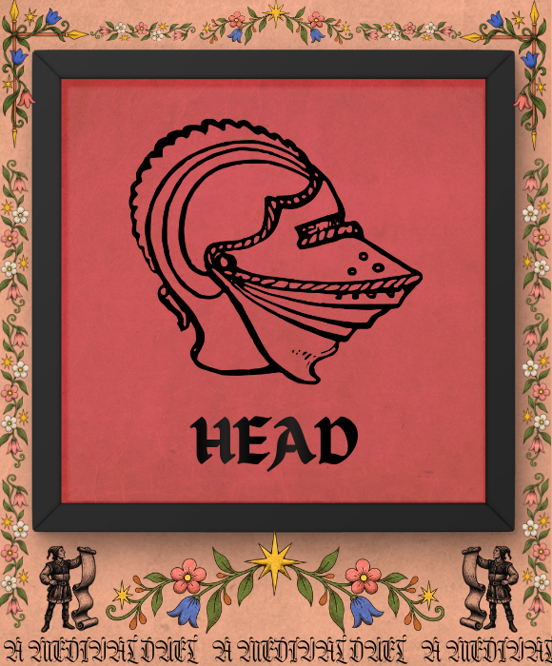
行動3:キック 対 ガード
SAMPLE PLAY 2
② Aの対処不可能の攻撃
Aの手札
A:刺突×1(ダメージ2)
対
B:対処不可能
Bの手札
Aは、Bに対処不可能の攻撃を1回のみ行うことができる。残った刺突を使う。
結果：Bは2ダメージを受ける。手札には1枚もカードがないため、HPにダメージを受けることになる。
③ BのHP喪失
2ダメージを与えたので、AはBのHPカードのうち2枚を選んで捨てさせる。
結果：HPカードの種類はなんと2回連続で頭部だった。Bは連続で頭部のHPカードを失ったため、Bは敗北してしまった。
これによってAが勝利した。

Slide 12
例3:押しのけ(失敗と成功)
Aの手札
振り下ろし×1
刺突×2
スイング×1
キック×1
押しのけ×1
SAMPLE PLAY 3
Bの手札
振り下ろし×1
刺突×1
スイング×1
キック×2
押しのけ×1
Aが攻撃側。
行動1:押しのけ 対 ガード
Aの手札
A:押しのけ×1
対
B:ガード(キック×1を横向き)
Bの手札
結果:押しのけ失敗。何も起こらない。Bは攻撃と読んでガードしたが、Aは仕切り直しを狙っていた。
行動2:攻撃 対 押しのけ
Aの手札
A:刺突×2
対
B:押しのけ×1
Bの手札
❢押しのけは各山札に1枚だけ。使うと、
山札が一巡して捨て札が戻るまで使えない。
結果:押しのけ成功。Aの攻撃は無効になり、ターン終了。次のターンはBが攻撃側。
もしも:押しのけ 対 押しのけ
対
結果:押しのけ失敗。相殺され何も起こらない。
A:押しのけ×1
対
B:押しのけ×1

Slide 13
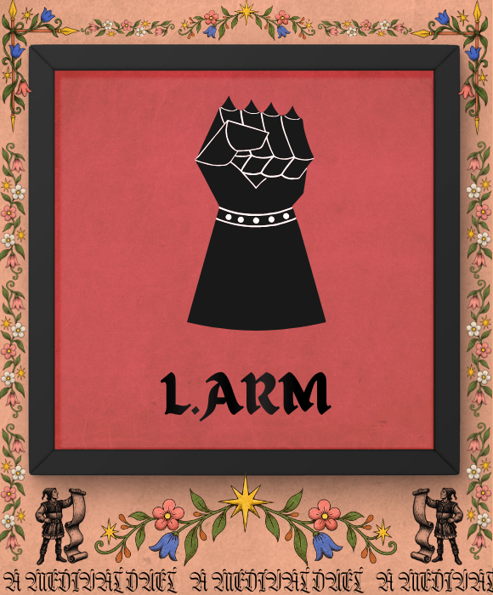
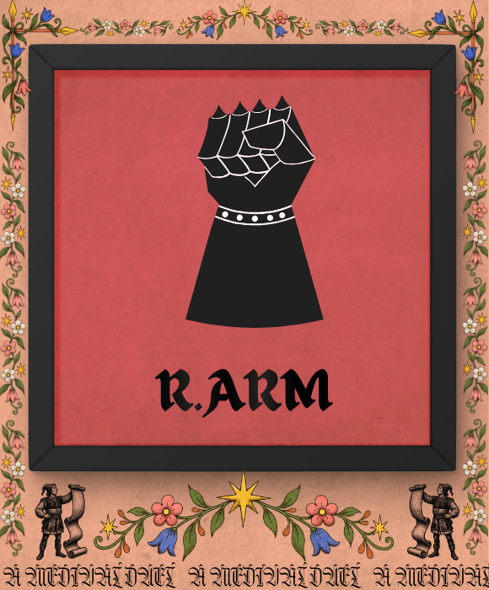
例4:「連続」の数え方と部位欠損
SAMPLE PLAY 4
HPカードは頭部・左腕・右腕が各2枚。参照するのは並んでいる位置ではなく、失った順番。同じ種類が続けて2枚になると欠損する。
失った順番 | 結果
頭部 → 左腕 → 頭部 | 頭部が続いていないので、即死にならない
左腕 → 頭部 → 頭部 | 頭部が連続。即死で敗北
左腕 → 左腕 | 腕が連続。両手武器は使えず、ナイフに強制変更(ロングソード 2・スピード3 → ナイフ 1・スピード6)
左腕 → 左腕 → 右腕 → 右腕 | 両腕とも連続。「頭突き」(素手攻撃)しかできなくなる
素手のダメージは0.5で、直接HPに入る。ただし部位欠損は起こらない。

Slide 14
例5:反撃の「成功」と応酬
SAMPLE PLAY 5
Aの手札
Bの手札
Aが攻撃側。
① Aの攻撃 対 Bの反撃(成功)
Aの手札
A:振り下ろし×1
対
B:反撃 スイング×1→振り下ろし×1
手札
Bの手札
場に出したカードは種類が合っていないが、Bは手札に振り下ろしがあるため反撃できる。スイングを手札に戻して振り下ろしを出し、反撃は成功(大成功ではない)。Aは一時的に防御側になる。
② Aは防御側として対処する（反撃）
Aの手札
A:反撃 振り下ろし×1
対
B:反撃 振り下ろし×1
反撃
Bの手札
AはBの反撃に対してさらに「反撃」した。反撃の応酬の2回目以降は、合っていても「成功」止まりで、出したカードは戻らない
③ Bはガード
Aの手札
Bの手札
A:反撃 振り下ろし×1
対
B:ガード(キック×1を横向き)
反撃
Aの反撃(振り下ろし)に対してBは振り下ろしを持っていないため「反撃」はできない。
結果: Bはガードして反撃の応酬を止めた。 ダメージなし。

Slide 15
例6:盾と二刀流
SAMPLE PLAY 6
同じタメ攻撃(振り下ろし×2・ダメージ3)をガードすると
Bの装備 | 使う手札 | 盾の耐久
ロングソード(両手) | 2枚 | -
手斧(片手のみ) | 3枚(+1) | -
手斧+中盾 | 2枚出して1枚を戻す(実質1枚) | 3 → 1(タメは-2)
中盾は、スピードが1下がる(手斧は3 → 2)代わりに、ガードの手札を減らせる。耐久が0になると盾を失う。
二刀流(ターン開始時に選ぶ。ダメージ2倍・スピード半減、端数切り上げ)
手斧×2:刺突2・振り下ろし6・スイング4、スピード3 → 2。ナイフ×2:すべて2、スピード6 → 3。

Slide 16
例7:端数ダメージとHPの表向き
SAMPLE PLAY 7
Aの手札
Aは攻撃側でレイピア(刺突2.5・振り下ろし1・スイング1.5・スピード4)。
Aの手札が3枚。 Bは手札が3枚の状態でダメージを受けてしまった。
Bの手札
① 刺突(2.5)が通る
2.5ダメージ
捨て札
2ダメージ=手札2枚、0.5ダメージ=手札1枚で、合計3枚。Aが伏せたまま選んで捨てさせ、Bの手札は0枚になる。HPは無傷。
表
② スイング(1.5)が通る
手札がないのでHPに入る。1ダメージ=HPカード1枚を破棄(表を確認)、0.5ダメージ=別の1枚を表向きにする(まだ失わない)。
表
③ 振り下ろし(1)が通る
次のダメージは、表向きのカードを失い、残りの0.5ダメージ=別の1枚を表向きにする(まだ失わない)。
②で表向きにしたカードを、このとき失う。

Slide 17
例8:手札が尽きて強制パス
SAMPLE PLAY 8
AもBもロングソード(スピード3)。Aが攻撃側で、手札は振り下ろし×3・スイング×3。
行動1・行動2:タメ攻撃を重ねる
A:振り下ろし×3
→
A:スイング×3
Bはどちらも、攻撃と同じ枚数(3枚ずつ)でガードして防いだ。ダメージはなく、AとBの手札はどちらも0枚になった。
行動3:攻撃できないのでパス
スピードの上限(3回)には届いていないが、Aは手札がなく攻撃できない。パスしなければならず、ターンが終わる。
双方が手札6枚まで補充する。前のターンの攻撃側(A)がパスしたので、次のターンは防御側だったBが攻撃側になる。

